Slide 1
VAKA SUNUMU
ARŞ. GÖR. DR. HAVVA ŞEN
KTÜ TIP FAKÜLTESİ AİLE HEKİMLİĞİ AD
30.10.2018

Slide 2
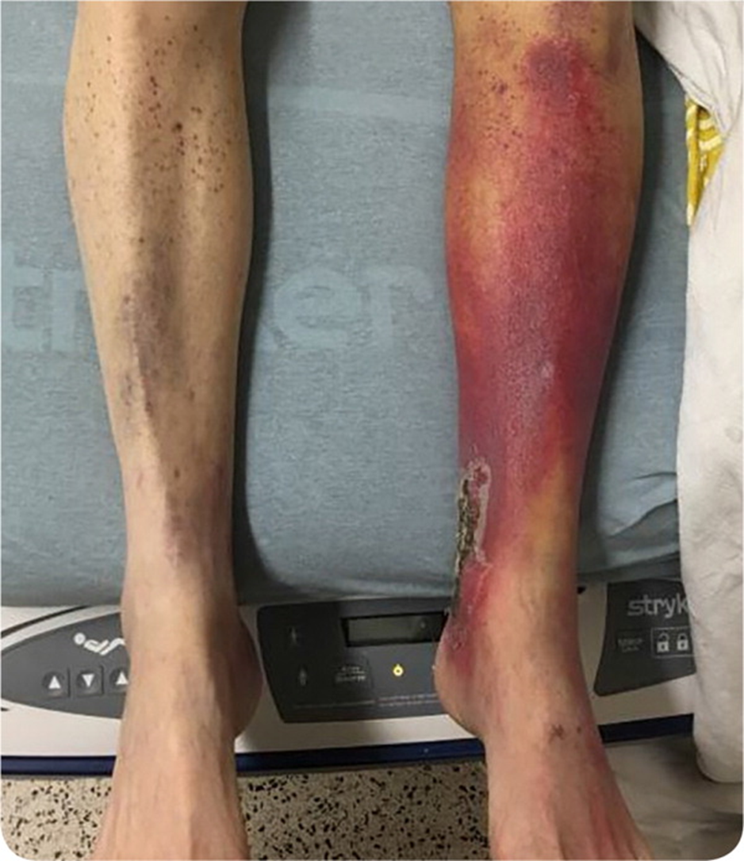
Alt Ekstremitede Eritem

Slide 3
Anamnez
69 yaş erkek hasta
Sol bacakta eritem
Derin ven trombozu için alt ekstremite venöz dupleks tarama negatif
Şüpheli selülit için yedi günlük trimetoprim / sülfametoksazol tedavisi

Slide 4
Anamnez
Bir hafta sonra eritemde yayılma ve bu bölgede ağrı artışı ile acil servis başvurusu
Sağ alt ekstremitede yeni peteşiler
Tütün kullanımı
Uzun süreli günlük alkol kullanımı
Hipertansiyon öyküsü

Slide 5

Fizik muayene
Sol medial malleolus üzerinde açık eskar
Fluktuasyon
Krepitasyon
Isı artışı

Slide 6
Tetkik
Labaratuvar:
Kronik demir eksikliği anemisi
Antikoagülan tedavi almaksızın İNR:1,4(N)

Slide 7
Tetkik
Doppler Usg:
Posterior tibial nabız zayıf fakat pozitif, kılcal dolum normal
Arterial duplex Usg:
Midanterior ve distal anterior tibial arter tam tıkalı

Slide 8
Tetkik
MR görünütüleme:
Kronik fibrozis ile uyumlu iskemik intramüsküler lezyonlar
Alt ekstremite punch biyopsi:
Patoloji: Perifoliküler hemoraji

Slide 9
Soru
Hastanın öykü, fizik muayene ve test sonuçlarına göre aşağıdakilerden hangisi en olası tanıdır?
A. Tedaviye dirençli selülit
B. Periferik arter hastalığına bağlı iskemi
C. Nekrotizan fasiit
D. Küçük damar vasküliti
E. C vitamini eksikliği (skorbüt)

Slide 10
Tartışma
C vitamini eksikliği (Skorbüt)
Riskli grup: Yaşlılar
Kronik alkol ve sigara kullananlar
Anoreksiya vs gibi yeme bozukluğu olanlar
Crohn, ÜK gibi emilim bozukluğu olanlar

Slide 11
Tartışma
Bulgular: deri bulguları(cilt altı hemoraji, eskar, eritem, vb..)
ağız içi bulguları( diş etinde kanama, çürük, vb..)
yara iyileşmesinde gecikme
anemi
myalji
nöropati

Slide 12
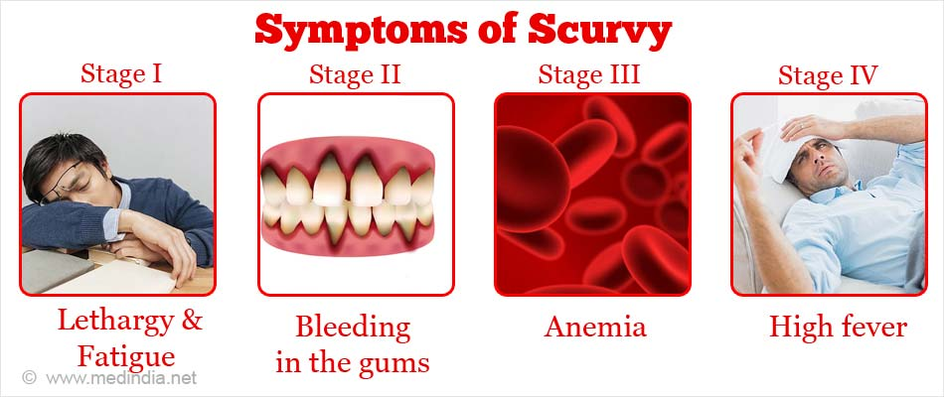
Tartışma

Slide 13
Tartışma
Selülit:
Hastada selülit düşündürecek;
Tek taraflı eritem, ağrı var
Endürasyon, fluktuasyon, ısı artışı, taşikardi gibi sistematik semptomlar yok

Slide 14
Tartışma
Periferik arter hastalığına bağlı iskemi:
Doppler USG ; akut iskemiyi dışlayan yeterli kılcal dolumu mevcut
Eskara rağmen, açık iskemi ya da kangren bulgusu yok
Ateroskleroz ve kollateralizasyon bulguları;
tibial arter pıhtısının kronik olduğunu düşündürüyor

Slide 15
Tartışma
Nekrotizan fasiit:
Cilt değişiklikleri ağrılı eritem ile başlar
Hızlı ilerler
Yaygın mavi-gri cilt yamaları ve büller gelişir
Sistemik toksisite belirtileri görülür
bu bulgular hastada mevcut değil

Slide 16
Tartışma
Küçük damar vasküliti:
Genellikle birden fazla sistemi etkiler hastanın semptomları alt ekstremitede lokalize
Labaratuvar teslerinde romatolojik anormallikler olur; Antinükleer antikor(ANA) veya Antinötrofil sitoplazmik antikor(ANCA) testi +
Biyopsi; vaskülit lehine

Slide 17
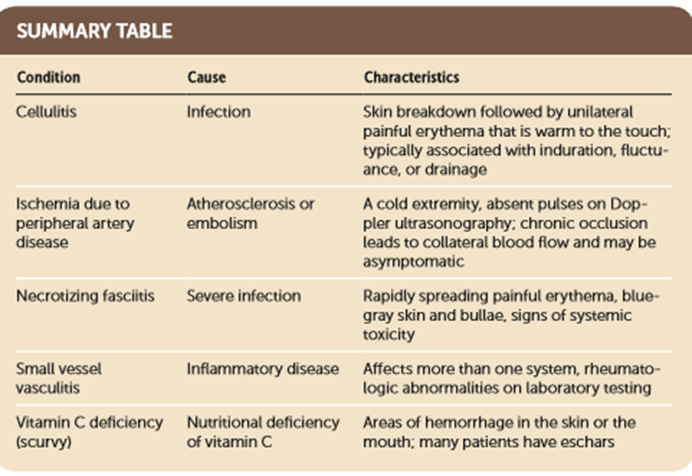

Slide 18
Teşekkür ederim…

